Slide 1
স্বাগতম

Slide 2
পরিচিতি
গোপাল চন্দ্র দেবনাথ প্রভাষক জীববিজ্ঞান বিভাগ আব্দুর রাফেত বিশ্বাস কলেজ মিরপুর,কুষ্টিয়া ।
ই-মেইলঃgcdn1977@gmail.com
শ্রেণিঃ একাদশ
বিষয়ঃ জীববিজ্ঞান ১ম পত্র
অধ্যায়ঃ নবম
(গ্লাইকোলাইসিস)

Slide 3
C₆H₁₂O₆
Pyruvic Acid

Slide 4
আজকের আলোচ্য বিষয়
গ্লাইকোলাইসিস

Slide 5
শিখন ফল
এ পাঠ শেষে শিক্ষার্থীরা...
১। গ্লাইকোলাইসিস কী তা বলতে পারবে।
২। গ্লাইকোলাইসিস এর ধাপগুলো লিখতে পারবে।
৩।গ্লাইকোলাইসিস শেষে কি উৎপন্ন হয় তা বলতে পারবে।

Slide 6
গ্লাইকোলাইসিস
শ্বসনিক বস্তু গ্লুকোজ
উৎপাদিত -২অনু পাইরুভিক এসিড
সবাত/অবাত শ্বসনের প্রাথমিক ধাপ
O2 এর উপস্থিতি/অনুপস্থিতিতে ঘটে
2অনু ATP খরচ হয়
সকল জীবের অভিন্ন পথ
4অনু ATP উৎপন্ন হয়
2অনু NADH+H হয়
EMP পথ ও বলা হয়
Notes:
ঘ

Slide 7
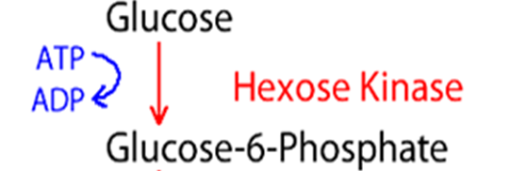
3 Phosphoglyceraldehyde
Dihydroxyacetone phosphate
গ্লাইকোলাইসিস

Slide 8
3 Phosphoglyceraldehyde
গ্লাইকোলাইসিস

Slide 9
একক কাজ
গ্লাইকোলাইসিসের ফলে গ্লুকোজ থেকে কি তৈরী হয় লিখ।

Slide 10
দলগত কাজ
গ্লাইকোলাইসিসের রেখাচিত্র তৈরী কর।

Slide 11
মূল্যায়ন
১।গ্লাইকোলাইসিস কী?
২।গ্লাইকোলাইসিস কোথায় সংঘটিত হয়?
৩।গ্লাইকোলাইসিস এর ধাপ কতটি?

Slide 12
বাড়ির কাজ
গ্লাইকোলাইসিস জীবনের জন্য কেন প্রয়োজনীয় তা লিখ।

Slide 13
ধন্যবাদ

